Slide 1

Nb-IoT / LTE-M
Sous la direction de : M. THIVENT Vincent
Présenté par : BOU SABA Elie, MAURIN Thibaud
et DE BROUX Mathias
Mercredi 8 Decembre 2021

Slide 2
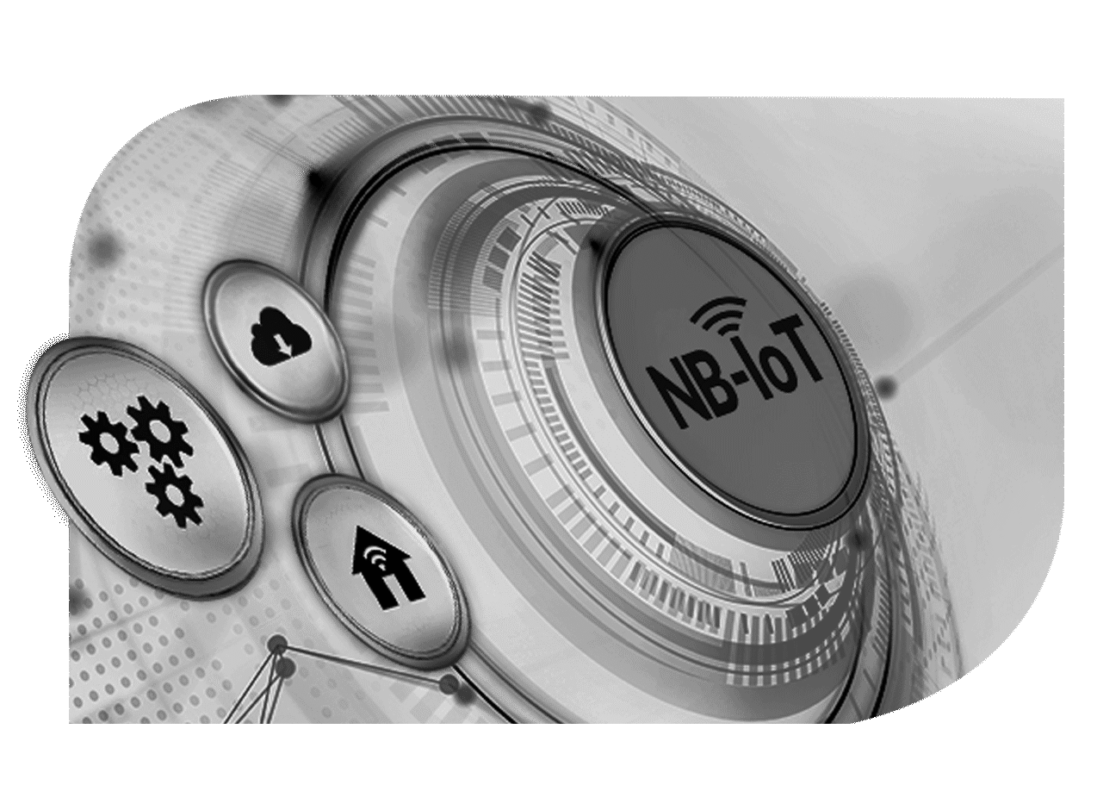
PLAN
I. Introduction générale
II. Internet des objets
III. État de l’art des différentes technologies existantes
1. Nb-IoT
2. LTE-M
III. Comparaison entre les 2 solutions
IV. Conclusion

Slide 3
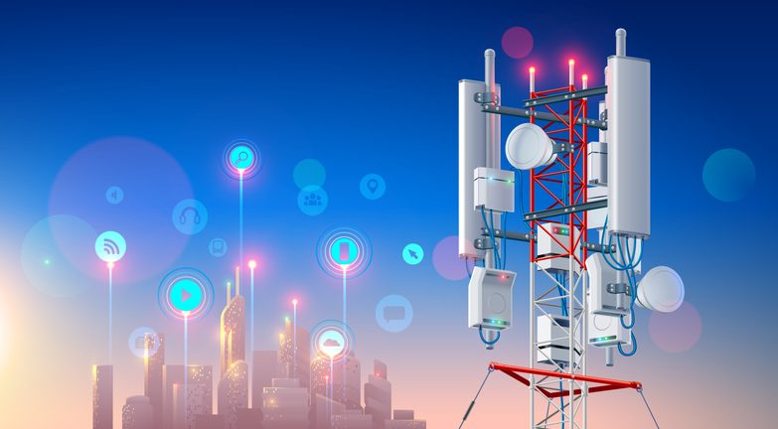
Introduction générale
L'élimination progressive de la 2G et de la 3G -->LTE-M et NB-IoT alternatives durable pour l'IoT cellulaire
Catégorie des réseaux étendus à faible puissance (LPWAN)
Une autonomie de batterie plus longue
Des coûts réduits par rapport aux générations cellulaires précédentes.
Malheureusement pas créés égaux

Slide 4

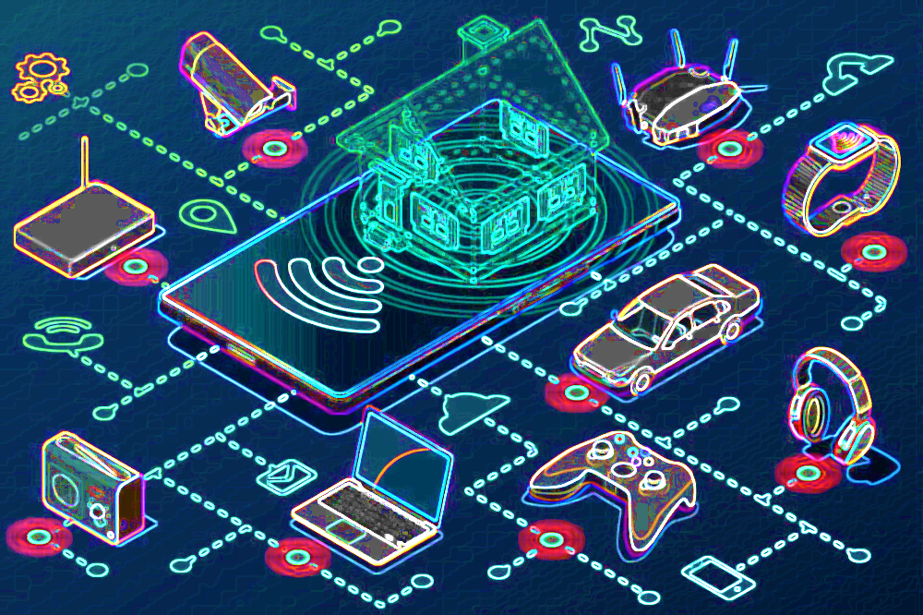
Internet des objets
Réseau d’objets connectés.
Partager et collecter des données avec un minimum d’intervention humaine.
Évolution d’utilisation du concept de l’IoT.

Slide 5
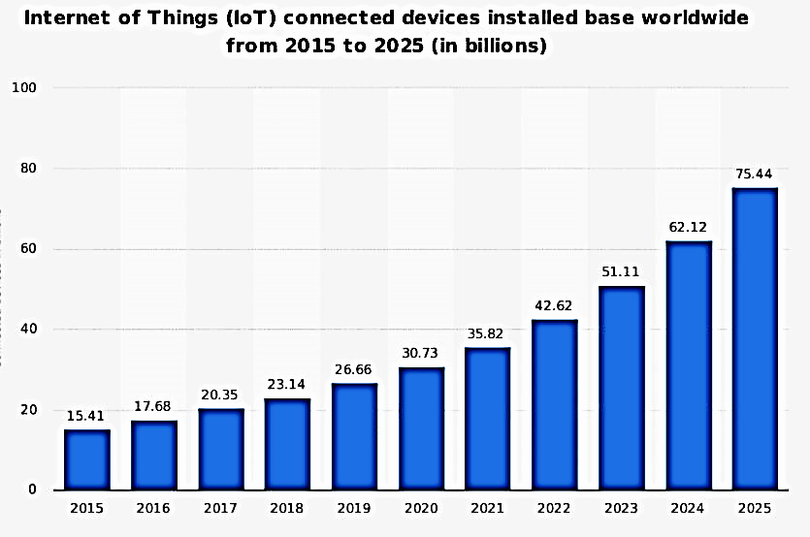

Slide 6
Nb-IoT

Slide 7
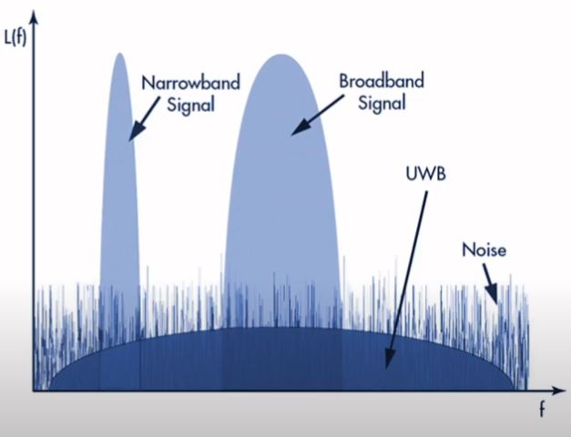
C’est quoi Narrowband ?
Avantages :
Envoi d’un signal de faible puissance sur une longue distance.
Résistance aux interferences.
Inconvénients :
Filtres à haute performance.
Envoi des données minimes.

Slide 8
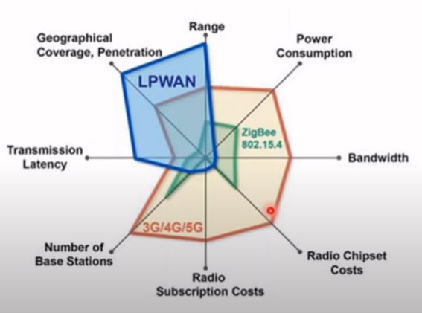
Definition de LPWAN (Low Power Wide Area Network)
Interconnection d’équipements sur des grandes distances.
Bande passante faible, coût réduit et efficacité énergétique.
Nb-IoT
Lora
Sigfox

Slide 9
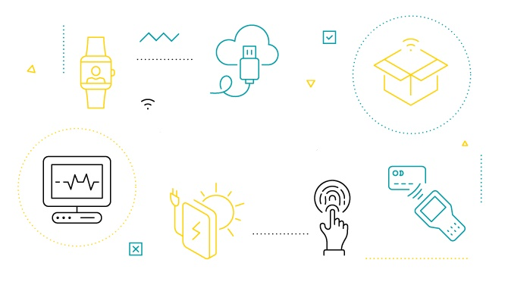
NB-IoT
Importants volumes de données sur grande distance
Standard de communication LPWAN
Conçu pour l’Internet des objets

Slide 10
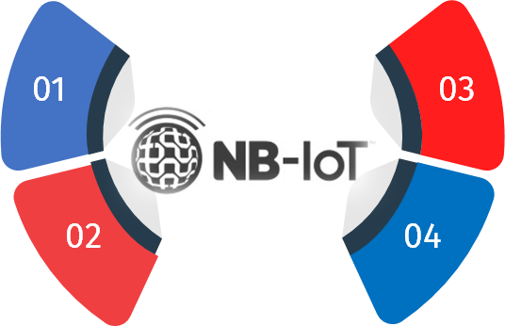
Quelques caractéristiques
Débit : 20 à 250kb/s en half duplex
Utilise la même fréquence que GSM
Déployé sur spectre de fréquence >=200khz
Utilisable facilement sur réseau LTE

Slide 11

Avantages
Inconvénients
Faible consommation d’énergie
Réseau pas totalement déployé
Adaptation à un grand nombre d’appareils nécessitant un faible volume de données
Offre un débit faible
Allongement de la durée de vie des batteries des objets connectés
Ne supporte pas VoLTE (Voice over LTE)
Réduire la latence

Slide 12
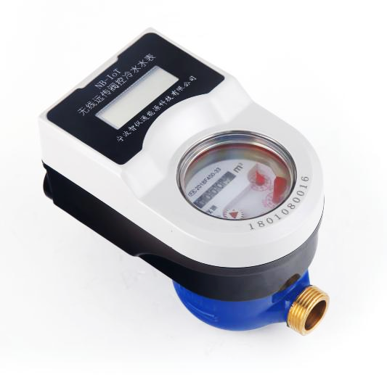
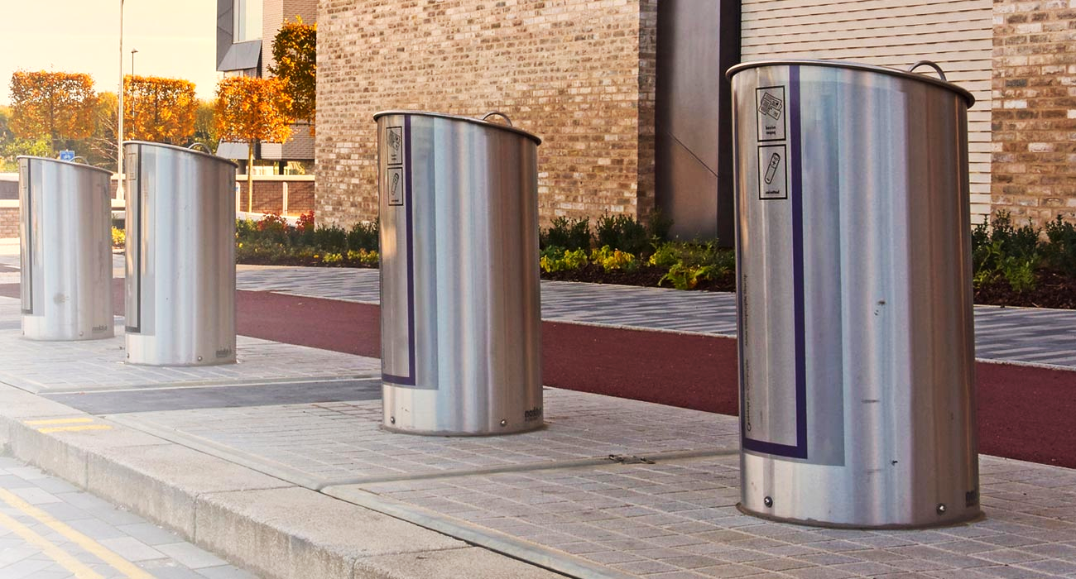
Les cas d’usage du Nb-IoT
Compteurs d’eau en sous-sol
Relevé de consommation automatique
Informer d’éventuelles fuites par les alarmes
Poubelles intelligentes avec des capteurs de remplissage connectée
Optimisation des tournées
Les camions ne se déplacent que si les poubelles sont pleines

Slide 13
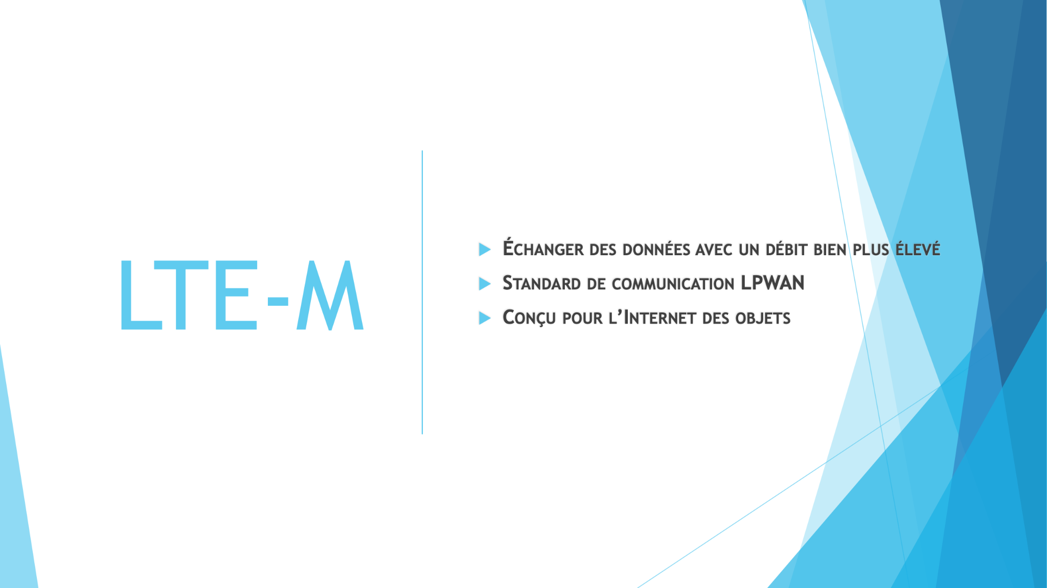

Slide 14
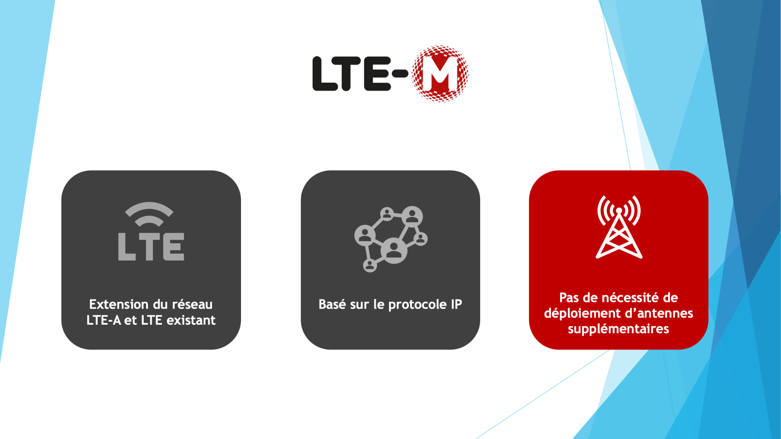

Slide 15
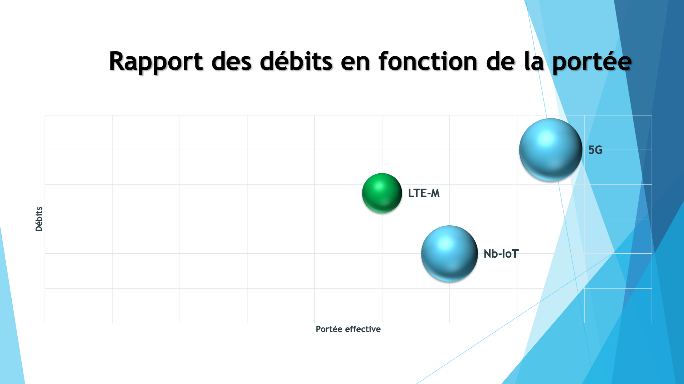

Slide 16
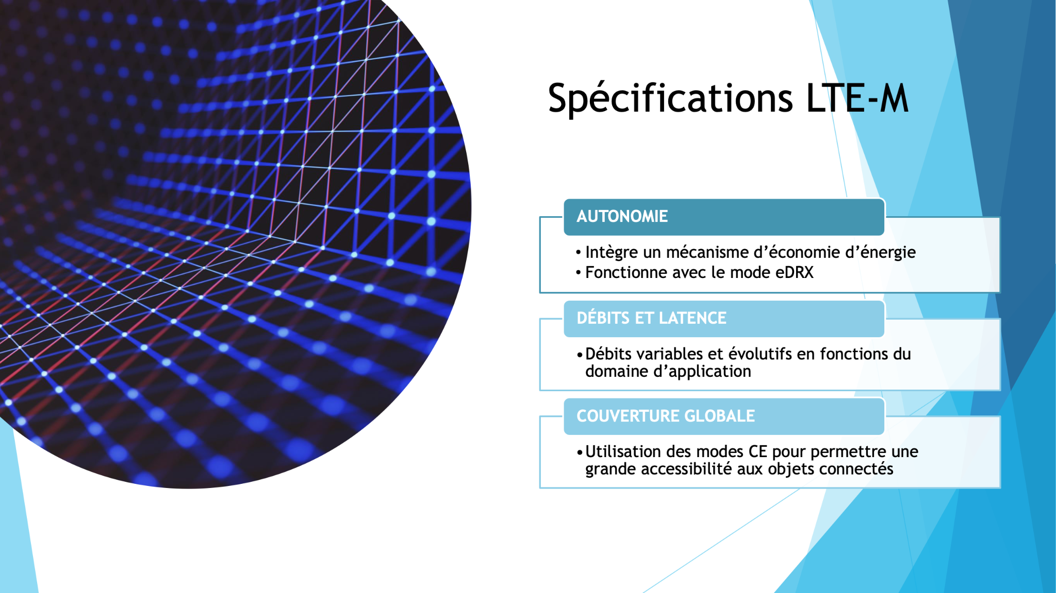

Slide 17
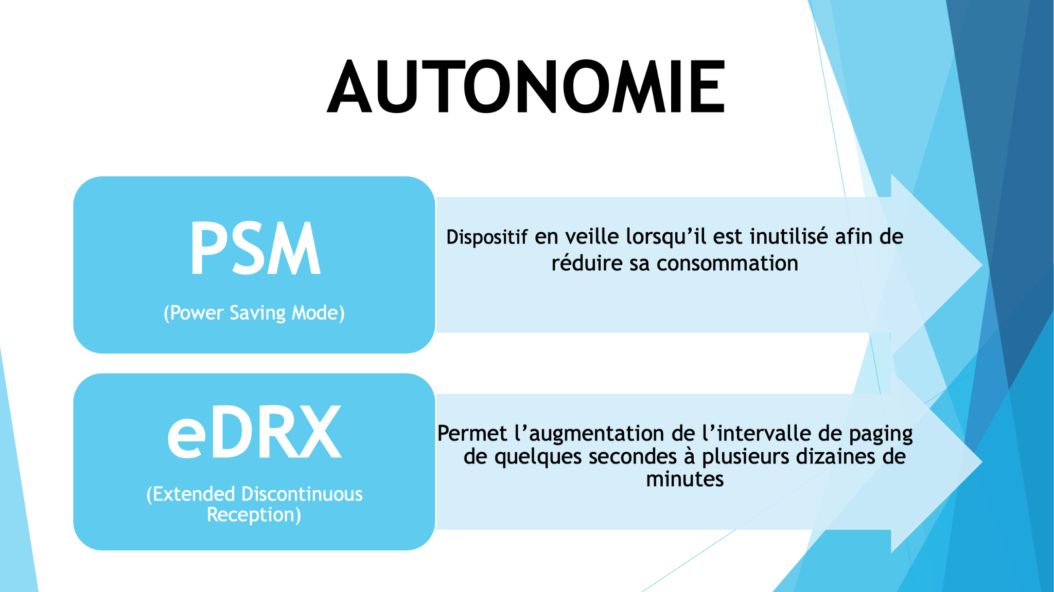

Slide 18
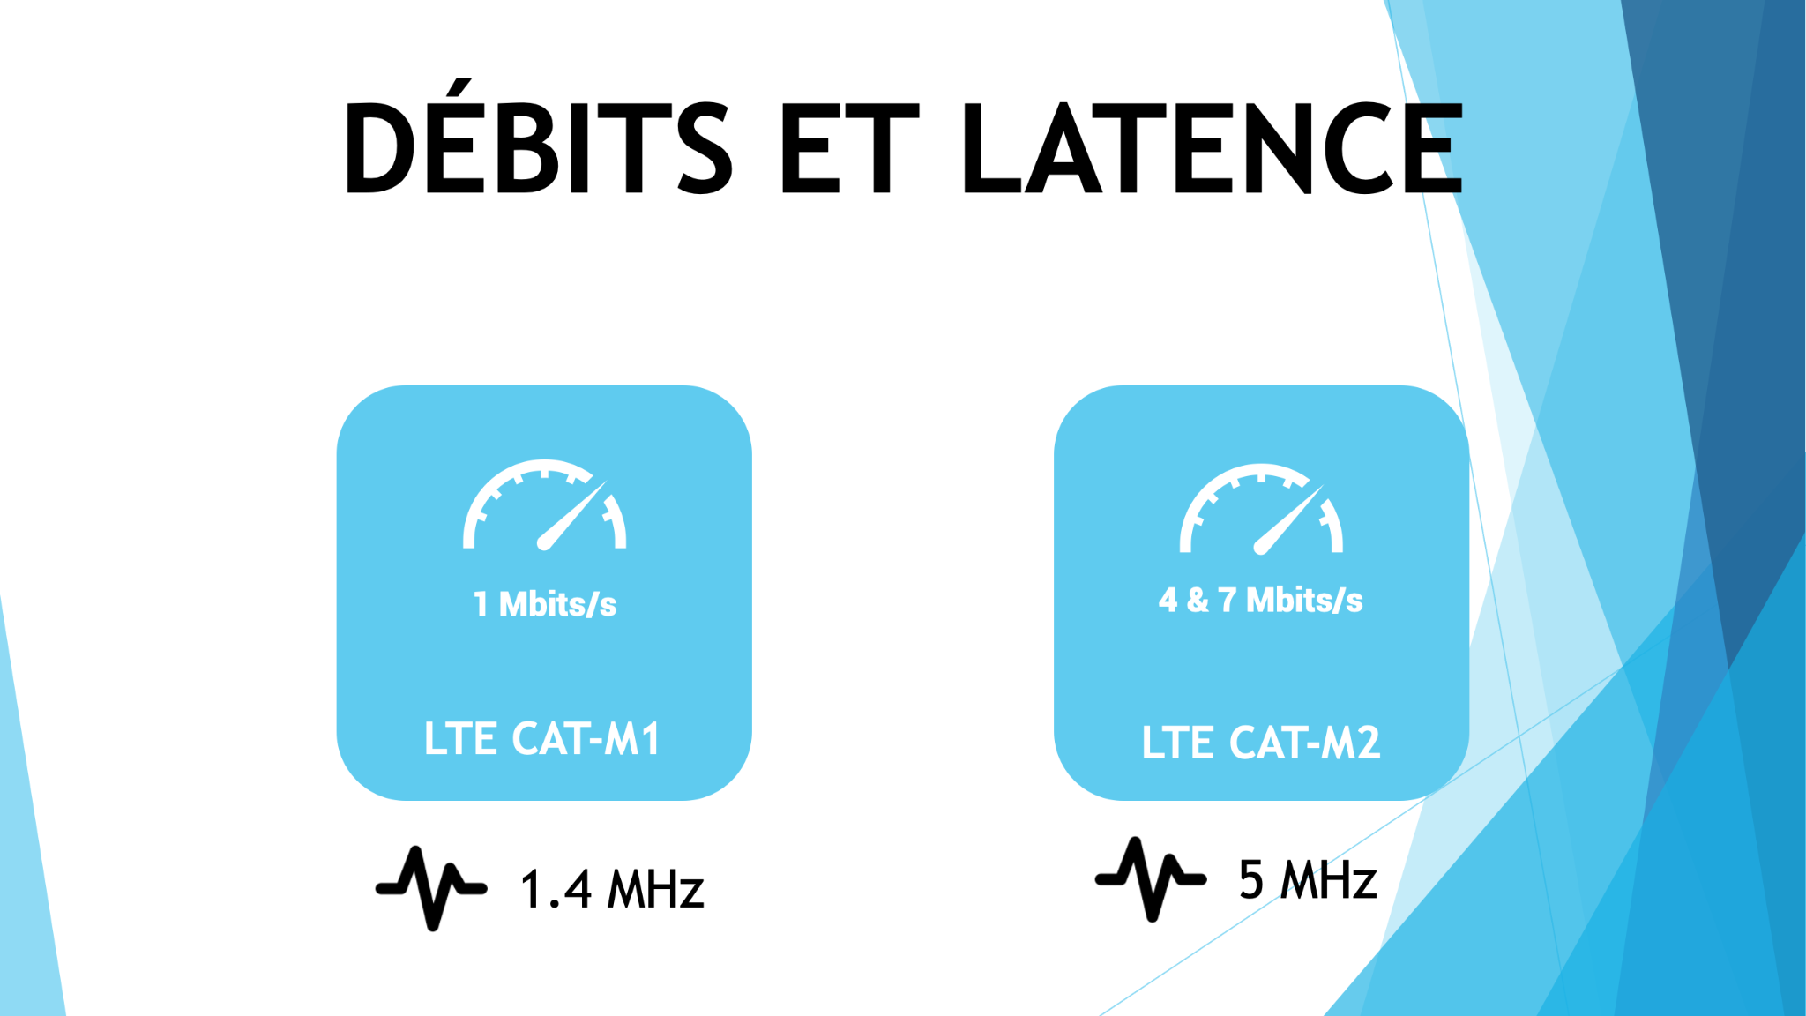

Slide 19
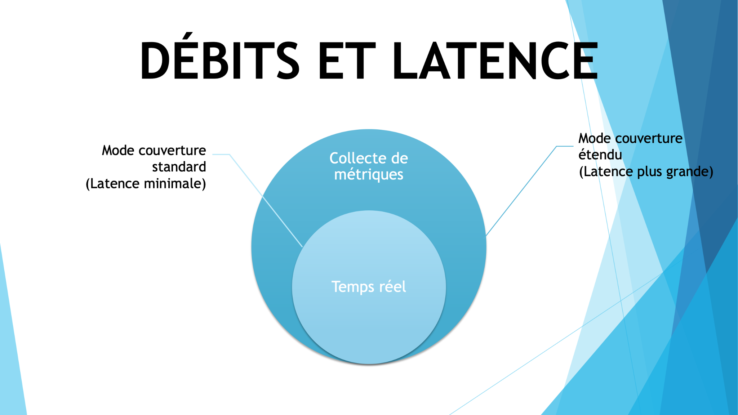

Slide 20
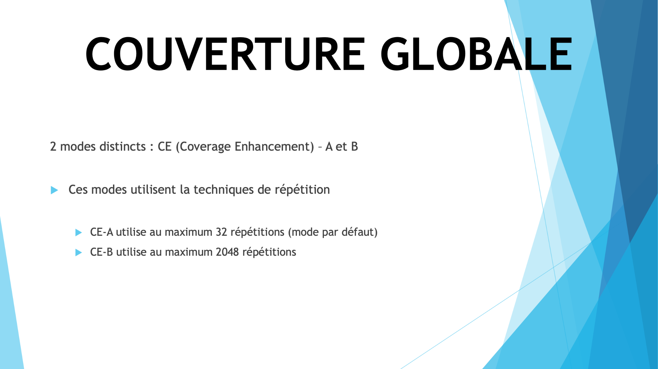

Slide 21
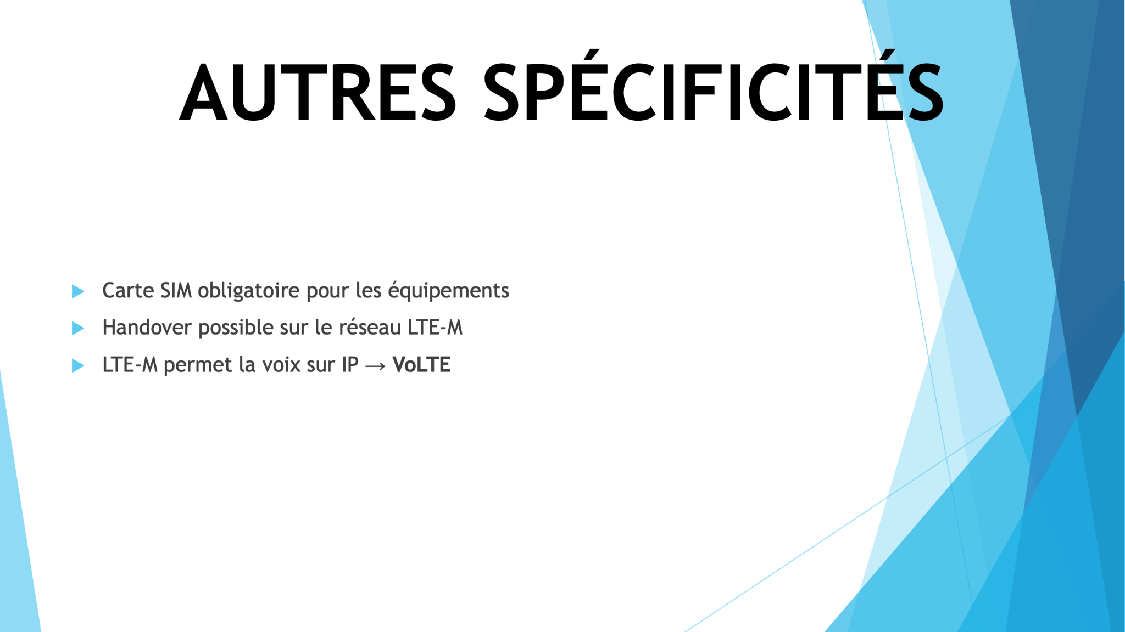

Slide 22
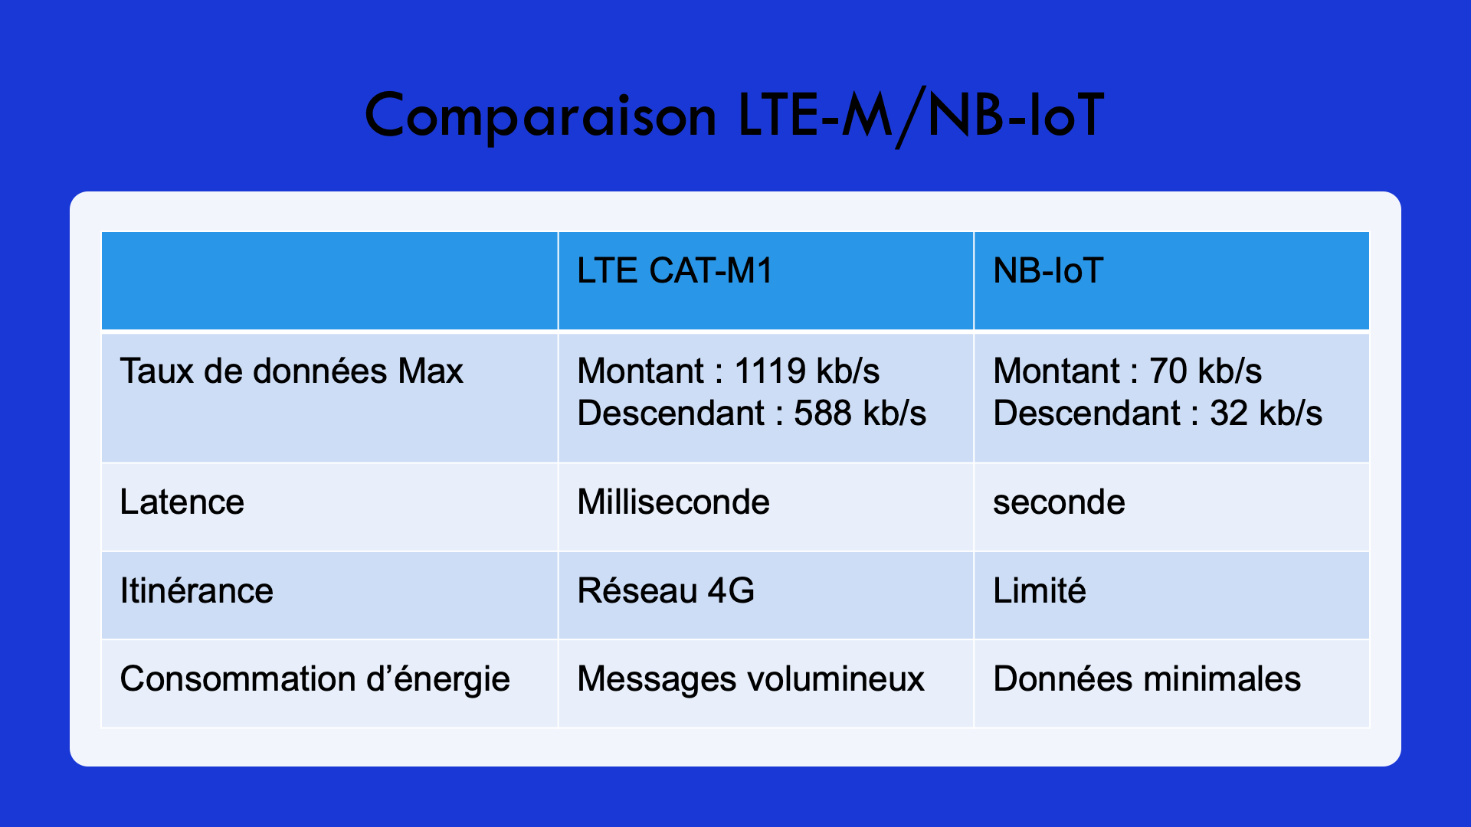

Slide 23
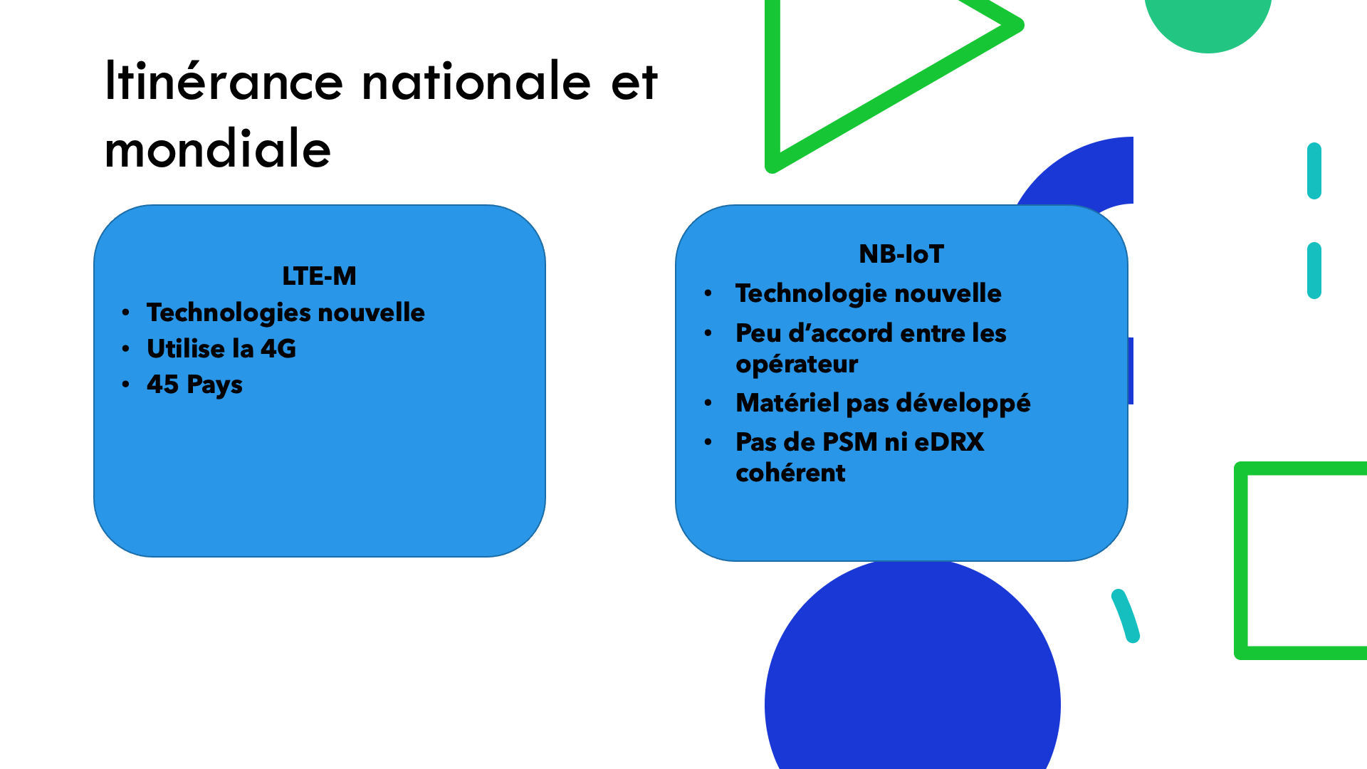

Slide 24
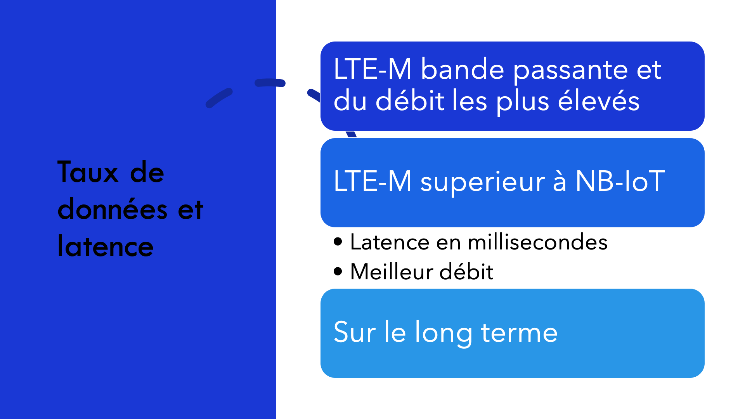

Slide 25
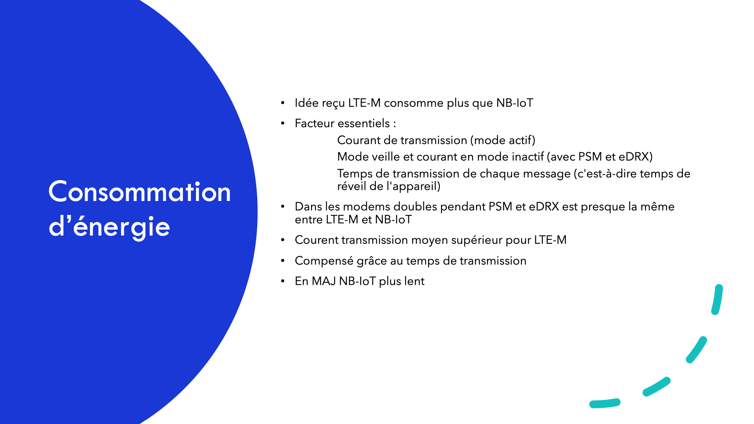

Slide 26
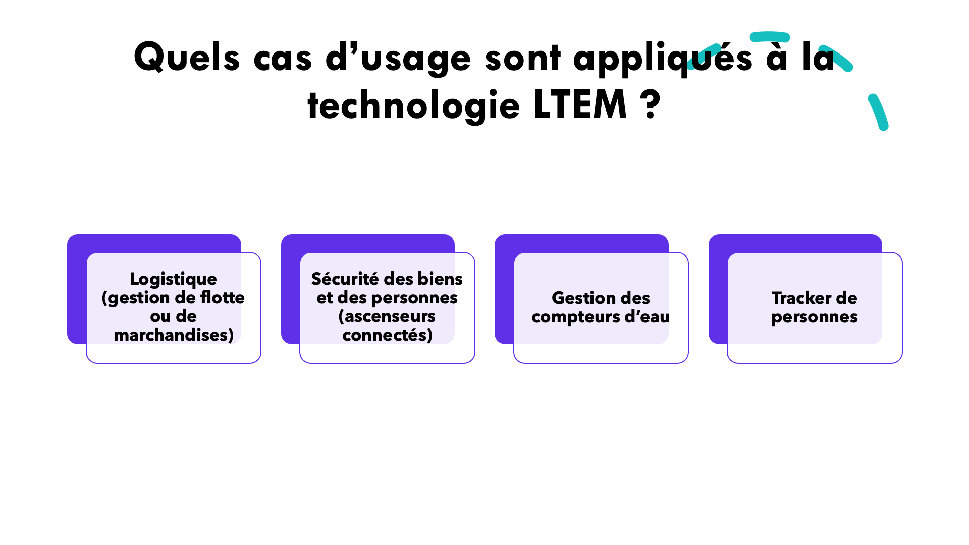

Slide 27
